Slide 1
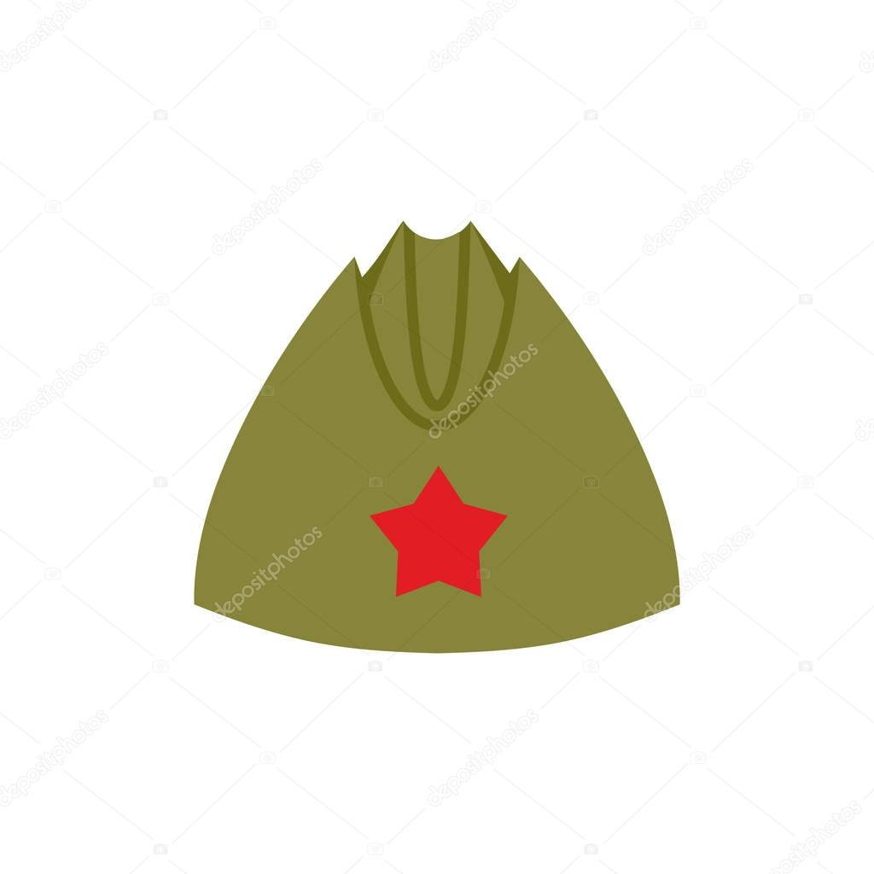
Художественно-эстетическое развитие. Конструирование из бумаги «Пилотка солдату» .

Slide 2
Игра «Кто где служит?» вы вспомните, а кто не знает, выучите, какие бывают военные профессии. Нужно закончить предложение:
В море служат…моряки
В небе Родину охраняют … летчики
В танковых войсках Родину защищают…танкисты
На границе Родину охраняют…пограничники

Slide 3
Загадка
Как перевернутая лодка
У солдата на голове……(пилотка).
- А в каких войсках носят пилотки? (пехота, подводники, летчики).
Я вам предлагаю сделать пилотку из цветной бумаги:

Slide 4
Физминутка «Мы военные»
Мы станем все военными, Шагают на месте. Большими, здоровенными. Руки вытянуть вверх, опустить через Будем в Армии служить, стороны. Будем Родину любить. Движения повторяются.
Сад и дом свой охранять, Наклон вперёд, смотрим в «бинокль». Будем мир мы защищать! Шагают на месте.

Slide 5
Описание работы:
Положите прямоугольный лист бумаги перед собой, сложите вдоль пополам и разложите вновь, после чего сложите лист поперек пополам (рис. а)
Оба угла (верхних, по сгибу) загните к намеченной вертикальной линии, причем один – на одну сторону, а другой – на другую (рис. б). Выступающие после сгиба углов концы листа надо раздвоить и загнуть вверх в противоположные стороны. Образовавшиеся при этом выступающие за пределы треугольника уголки отгибов загните по бокам треугольника, причем каждый из них в противоположную сторону.
Две вершины при основании образовавшегося треугольника (рис. в)
сложите вместе так, чтобы образовался квадрат (рис. г).
раздваивающиеся вершины квадрата загните вверх, вновь получая треугольник (рис. д).
Пилотка готова ( рис е)

Slide 7
Вот какая замечательная пилотка у нас с вами получилась ребята! Молодцы!

